Slide 1

تلخيص المحاضرة الرابعة
نظرية اختيارات المستهلك

Slide 2
I- Introducing the Budget Constraint
I-1- Trade-offs
I-2- Budget Curves
I-3-Indifference Curves
I- قيود الميزانية
1- المقايضات
2- منحنيات الميزانية
-3منحنيات اللامبالاة

Slide 3
I- قيود الميزانية
-1-المقايضات Trade-offs
المقايضة هي قرار ظرفي يتضمن تقليل أو فقدان نوعية أو كمية أو خاصية واحدة لمجموعة أو تصميم مقابل مكاسب في جوانب أخرى .
المقايضة هي حيث يزداد شيء ، ويجب أن ينقص الآخر.
لتوسيع هذا التعريف بشكل أكبر ، مفهوم الأعمال لتكلفة الفرصة البديلة من خلال المفاضلات هي لبنة أساسية في فهم قيود الميزانية.
تكلفة الفرصة البديلة بأنها القيمة المفقودة لأفضل بديل تالي في إجراء معين

Slide 4
I- قيود الميزانية
-2 مفهوم قيود الميزانية Budget Constraints
الفكرة هي أن مستهلكًا معينًا محدود في الاستهلاك بالنسبة إلى مقدار رأس المال الذي يمتلكه.
نتيجة لذلك ، يقوم المستهلكون بتحليل الطريقة المثلى للاستفادة من قوتهم الشرائية لتعظيم فائدتهم وتقليل تكاليف الفرصة البديلة.
يتم تحقيق ذلك من خلال استخدام قيود الميزانية ، والتي تمثل المجموعات المعقولة من المنتجات و / أو الخدمات التي يمكن للمشتري شراؤها برأس ماله المتاح.

Slide 5
I- قيود الميزانية
I-3- خط الميزانية
يشير إلى العلاقة بين سلعتين بالنسبة إلى تكلفة الفرصة البديلة ، والتي تحدد قيمة كل سلعة بالنسبة إلى واحد
اخر.
خط الميزانية : يوضح منحنى الخط العلاقة بين سلعتين بالنسبة لتكاليف الفرصة البديلة ، ويستمد أساسًا القيمة النسبية لكل سلعة بناءً على الكمية والمنفعة .
Budget line: A line curve demonstrates the relationship between two goods relative to opportunity costs, essentially deriving the relative value of each good based on quantity and utility.

Slide 6
I- قيود الميزانية
في بقية المقرر ، نعتبر أن:
P _{X} = سعر السلعة X
X = Q _{X} = كمية السلعة x
P _{Y} = سعر السلعة y
Y = Q _{Y} = كمية السلعة y
B = الميزانية أو
I = الدخل

Slide 7
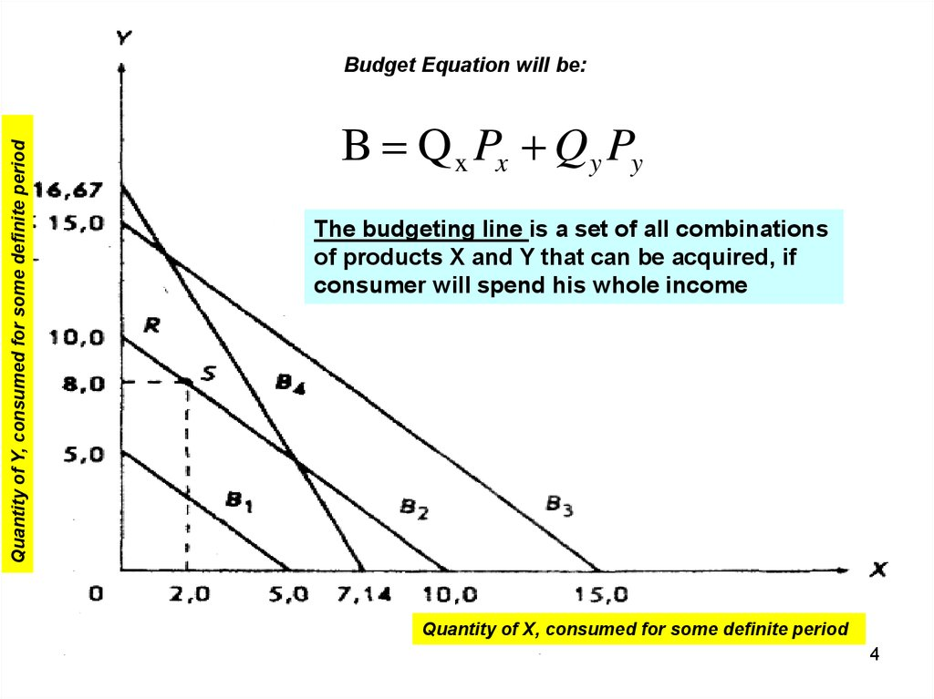
  .
P _{X} = سعر السلعة X
Q _{X} = كمية السلعة X
P _{Y} = سعر السلعة Y
Q _{Y} = كمية السلعة Y
B = الميزانية

Slide 8
I- قيود الميزانية
-4- مفهوم مجموعة الميزانية أو المجموعة المجدية
لنفترض أن لدى المستهلك مبلغًا ثابتًا من المال ينفقه ، M. هناك سلعتان X و Y ، مع الأسعار المرتبطة P _{X} و P _{Y.}
الخيارات المجدية التي يمكن للمستهلك أن يرضيها:
P_{X}X + P_{Y}Y ≤ B
بالإضافة إلى ذلك ، سوف نركز على الاستهلاك ونستبعد الاستهلاك السلبي ، لذا x ≥ 0 و y ≥ 0.
هذا يعطي مجموعة الميزانية أو المجموعة المجدية ، كما هو موضح في الشكل في الشريحة التالية.
مجموعة الميزانية the Budget Set هي مجموعة السلع التي يمكن للمستهلك شراءها .

Slide 9
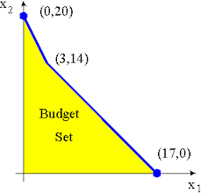
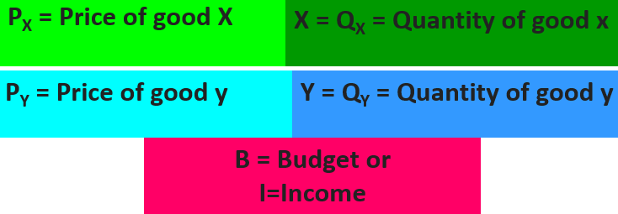
I- قيود الميزانية -7-
تتضمن مجموعة الميزانية Budget Set مجموعة من جميع المجموعات الممكنة من سلعتين يمكن للمستهلك شراءها أو شرائها ، والتي يكون دخلها / دخلها ، بأسعار السوق الحالية.
بشكل أساسي ، يحتوي على كل تلك المجموعات في الربع الموجب ، التي تقع تحت أو على خط الميزانية . يمكن التعبير عنها على النحو التالي:
P_{X}X + P_{Y}Y ≤ B
أين،

Slide 10
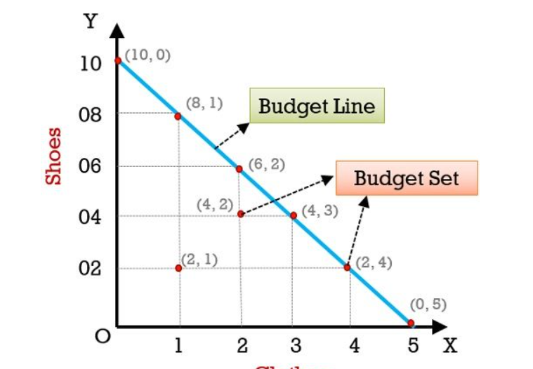
I- قيود الميزانية
استنتاج
بشكل أساسي ، يُظهر خط الميزانية نسبة السعر بين سلعتين ، أي
X و Y أو المعدل الذي يمكن من خلاله مبادلة سلعة بأخرى ، حيث يتم تقديم أسعار البضائين.
يعتمد خط الميزانية على دخل المستهلك وسعر السلع.

Slide 11

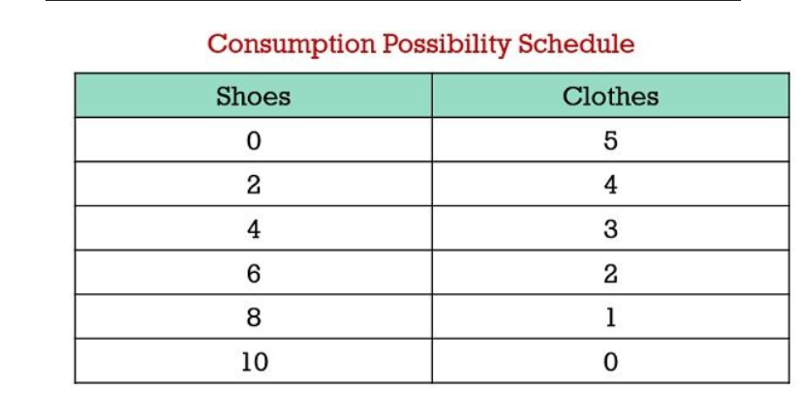
خط الميزانية ومجموعة الميزانية
I- قيود الميزانية
يوضح الجدول أدناه حزم الملابس
( P _{x =} $ 200) والأحذية ( P _{y =} $ 100)
يمكن للمستهلك الشراء ، وإنفاق دخله (الميزانية) ، أي 1000 دولار.
الآن دعنا نلقي نظرة على الرسم البياني الذي يمثل خط الميزانية ومجموعة الميزانية:

Slide 12

I- قيود الميزانية
-- منحنيات السواء Indifference Curves
منحنيات السواء : إنها تؤكد على الطريقة التي يفسر بها مستهلك معين قيمة كل سلعة بالنسبة لبعضها البعض ، مما يوضح مقدار " االسلعة X " المكافئ في المنفعة لكمية معينة من "السلعة Y" (والعكس صحيح).
ستمثل أي نقطة على طول منحنى السواء, لامبالاة المستهلك ، أو ببساطة تضع تفضيلًا مكافئًا لمجموعة واحدة من السلع أو الأخرى.
في الشكل التالي ، من الواضح أن منحنى الميزانية قد تم تضمينه بالاقتران مع منحنيات السواء ، مما يتيح رؤية الكمية الفعلية المثالية لكل سلعة هي الأمثل لهذا المستهلك المحدد.

Slide 13
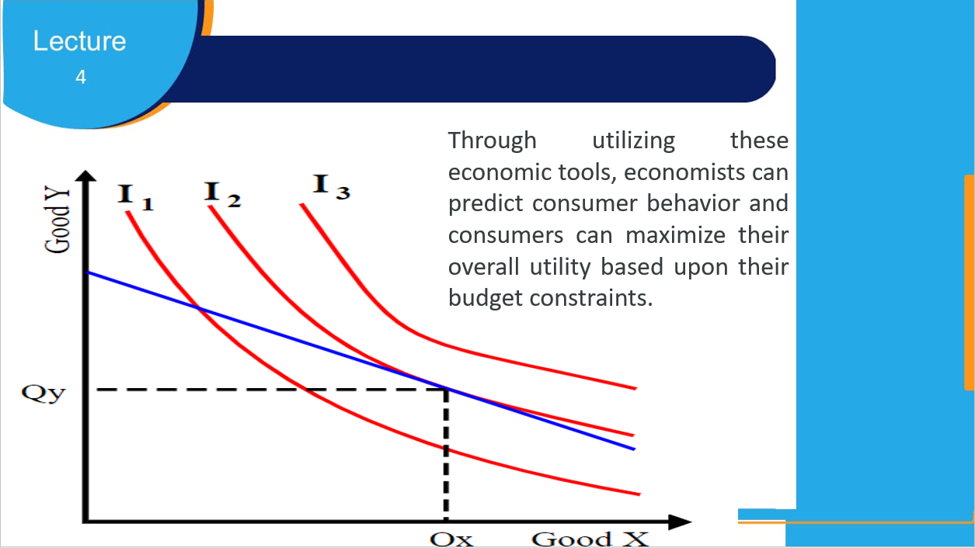
1- قيود الميزانية -10-

Slide 14
I- قيود الميزانية
منحنيات السواء Indifference curves : تم تصميم منحنيات السواء لتمثيل تصور متساو للقيمة الإجمالية في سلة سلع معينة بالنسبة لمستهلك معين.
وهذا يعني أن المستهلك يعتبر كل نقطة على طول المنحنى ذات قيمة معادلة على الرغم من التغييرات في كمية كل سلعة ، حيث تعتبر هذه المقايضات ذات قيمة متساوية وبالتالي غير مبالية.

Slide 15

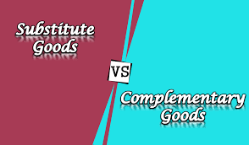
  - II- الأنواع مختلفة من البضائع
  1- الضروريات مقابل الكماليات
  2 -بدائل مقابل المكملات
II- Different types of Goods
1- Necessities v/s Luxuries
2 Substitutes v/s Complements

Slide 16
الأنواع مختلفة من البضائع -II
II-1- الضروريات مقابل الكماليات
تفسر الاختلافات في مرونة السعر بعدة عوامل:
  سواء كانت السلعة تمثل ضرورة أم رفاهية
  توافر البدائل
  السعر النسبي للدخل
II-1- Necessities v/s Luxuries
Differences in price elasticity are explained by several factors:
  Whether the Good is a Necessity or Luxury
  The Availability of Substitutes
  The Price Relative to Income

Slide 17
الأنواع مختلفة من البضائع -II
II-1-1- الضرورات Necessities
الضرورة هي شيء يجب أن يكون لديك على الإطلاق ، بغض النظر عن السعر.
بعض السلع مهمة جدًا في حياتنا اليومية
يعتبرونها من الضروريات.
الطلب على الضروريات غير مرن نسبيًا .
Demand for necessities is relatively inelastic
يعتبر معجون الأسنان والبنزين أمثلة على الضروريات.

Slide 18
الأنواع مختلفة من البضائع -II
II-1-2- الكماليات
السلعة الفاخرة luxury good هي شيء نرغب في الحصول عليه ولكن من غير المحتمل أن نشتريه ما لم يزدد دخلنا أو ينخفض السعر بشكل حاد:
هو شيء سيكون من الجيد امتلاكه ، لكنه كذلك ليس ضروريًا تمامًا.
الطلب على السلع الفاخرة مرن نسبيًا .
Demand for luxury goods is relatively elastic.
السفر لقضاء الإجازات والماس هي أمثلة على السلع الكمالية.

Slide 19
الأنواع مختلفة من البضائع -II
  بعض البضائع مهمة جدًا في حياتنا اليومية التي نعتبرها كضرورات. necessities.
الطلب على الضروريات غير مرن نسبيًا .
  Demand for necessities is relatively inelastic
السلع الفاخرة luxury good هي شيء نرغب في امتلاكه ولكننا لسنا كذلك
من المرجح أن نشتري ما لم يقفز دخلنا أو ينخفض السعر بشكل حاد .
الطلب على السلع الفاخرة مرن نسبيًا .
Demand for luxury goods is relatively elastic

Slide 20
الأنواع مختلفة من البضائع -II
- البدائل مقابل البضائع التكميلية
Substitutes v/s complementary goods
II--1- السلع البديلة
Substitute Products
  المنتجات البديلة تتوافق مع السلع / الخدمات تلبي نفس حاجة المستهلك لكن عادة تكون لها طبيعة مختلفة )البدائل الناقصة) .
  يمكن للعملاء اختيار المنتج الذي يفضلونه إذا كان متاحًا والنظر في البدائل إذا تغير سعر المنتج المفضل price أو توفره availability أو جودته or quality of their preferred product changes.
  .

Slide 21
الأنواع مختلفة من البضائع -II
  البديل المثالي perfect substitute هو منتج مطابق للعنصر الأصلي
  * البديل الناقص imperfect substitute هو منتج مشابه ولكنه يختلف بشكل ملحوظ عن السلعة الأصلية.
  بالنسبة للبدائل ، يزداد الطلب على السلعة عندما يرتفع سعر بديل للسلعة.
كلما زاد توافر البدائل ، زادت مرونة الطلب السعرية .
  كلما قل توافر البدائل ، قلت مرونة الطلب السعرية.
  السلع البديلة : هي التي يهتم العميل بأحدها فقط ولا يستخدمان معا مثل : ( الأرز والمكرونة ) ، فزيادة سعر أحد المنجين يقلل الطلب عليه ويزيد الطلب على السلعة الاخرى البديلة .
  قد تكون السلعة البديلة كاملة أو ناقصة:
Notes:
For example, the demand for Toyotas is more elastic than the demand for cars in general, because there are more substitutes for Toyotas than for cars in general.

Slide 22
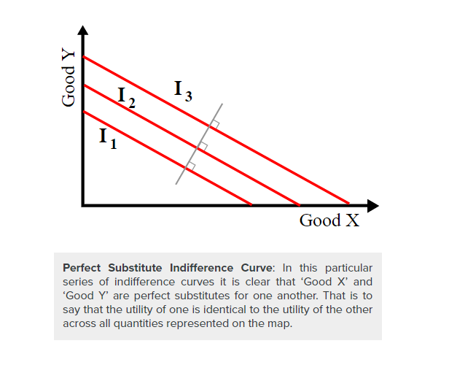
الأنواع مختلفة من البضائع -II
البدائل المثالية : Perfect Substitutes
البديل المثالي هو الحالة التي يُنظر فيها إلى سلعتين على أنهما متطابقتان .
وستظهر منحنيات اللامبالاة في الرسم البياني.
هذه الخطوط مستقيمة تمامًا بشكل أساسي ، وهذا يوضح أن المنفعة النسبية لـ " X البضاعة " مقارنةً بـ " البضاعة Y " متكافئة بغض النظر عن المبلغ المعني.
مثال: ورقة الدولار هي البديل المثالي ل ورقة دولار الأخرى.
* تعتبر الزبدة من منتجين مختلفين أيضًا بدائل مثالية ؛ قد يكون المنتج مختلفًا ، لكن الغرض منها واستخدامهما واحد

Slide 23
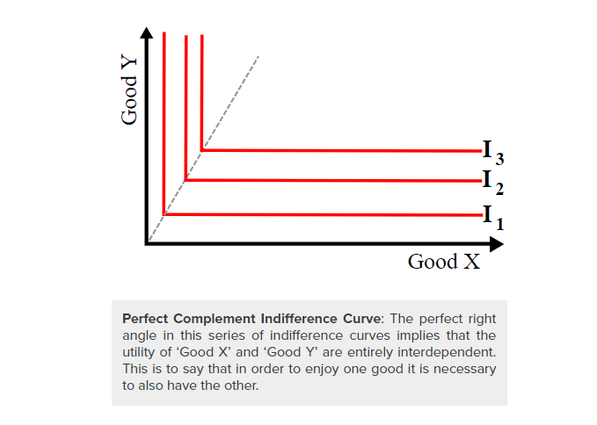
الأنواع مختلفة من البضائع -II
II-2-2- البضائع التكميلية Complementary Goods
  البضاعة التكميلية هو المنتج الذي يتم استخدامه مع سلعة أو خدمة أخرى .
  عند استهلاك المنتج التكميلي بمفرده ، فعادة ما يكون له قيمة قليلة أو لا قيمة له .
  السلع التكاملية : هي السلع المرتبطة ببعضها فلايمكن استخدام أحدهما دون الاخر مثل : ( الشاي والسكر ) ، فزيادة سعر أحدهما يقلل الطلب على السلعتين معا والعكس صحيح .
  بالنسبة للمكملات ، ينخفض الطلب على سلعة عندما يرتفع سعر مكمل للسلعة.

Slide 24
الأنواع مختلفة من البضائع -II
مكملات مثالية Perfect Complements :
نقيض البديل المثالي هو تكملة كاملة ، والتي يتم توضيحها بيانياً من خلال منحنيات بزوايا قائمة كاملة في المركز. توضح هذه الزوايا اليمنى ، والخطوط الأفقية والعمودية المستقيمة اللاحقة ، أن " X " و " البضاعة البضاعة Y " مرتبطان بطبيعتهما ببعضهما البعض وأن استهلاك أحدهما يعتمد على استهلاك الآخر.
مثال: : الحذاء الأيمن والحذاء الأيسر. أنت بحاجة بالضبط إلى حذاء واحد مع كل حذاء يسار.

Slide 25
الأنواع مختلفة من البضائع -II
-3- السعر النسبي للدخل Price Relative to Income
إذا كان سعر المنتج مرتفعًا جدًا بالنسبة إلى دخل المستهلك ، الطلب سوف تميل إلى أن تكون مرنة.
إذا كان السعر من منتج منخفض جدًا بالنسبة إلى دخل المستهلك ، يميل الطلب إلى أن يكون غير مرن .

Slide 26
II- Mapping preferences with Indifference Maps
1- The Indifference Maps
2- Implications of the Indifference Maps
-III- تعيين التفضيلات باستخدام خرائط السواء
1- خرائط السواء
2- تداعيات خرائط السواء

Slide 27
III- تعيين التفضيلات مع منحنيات السواء
III-1- خرائط السواء
الاقتصاديون يرسمون خرائط تفضيلات المستهلك منحنيات اللامبالاة لتوضيح سلسلة من السلع التي تمثل فائدة مكافئة .
تفضيل المستهلك يختلف اختلافًا كبيرًا من فرد لآخر ومن سوق إلى آخر ، مما يتطلب مراقبة اقتصادية شاملة لخيارات وسلوكيات المستهلك.
سمى الرسم البياني لمنحنيات السواء لعدة مستويات منفعة للمستهلك الفردي خريطة السواء. ترتبط النقاط التي تنتج مستويات مختلفة من المنفعة بمنحنيات السواء المختلفة

Slide 28
III- تعيين التفضيلات مع منحنيات السواء
.
على سبيل المثال ، يمكن للمرء أن يقارن بين السلع / الخدمات المتشابهة نسبيًا (مثل التفاح مقابل البرتقال ) أو السلع / الخدمات المختلفة بشكل كبير ( مثل التدريب الجامعي مقابل شراء السيارات ).
يمثل هذان العنصران اللذان تتم مقارنتهما المحور x و y ل خريطة السواء.
سيفضل المستهلك دائمًا أن يكون على منحنى السواء الأبعد عن أصل المحاور ، فهذا يعني المستوى الأعلى .

Slide 29
III- تعيين التفضيلات مع منحنيات السواء
III-2- دلالات خرائط السواء
بعد بناء المدخلات المطلوبة لتوليد خريطة السواء الشاملة ، يمكن للخبير الاقتصادي استخلاص استنتاجات بناءً على خصائص الرسم التوضيحي.
في تأطير هذه الآثار ، من المفيد تحديد النقيضين المحتملين اللذين يمكن تحديدهما من خلال منحنيات اللامبالاة.

Slide 30
III- تعيين التفضيلات مع منحنيات السواء
من خلال الجمع بين فهم هذه المدخلات والتطرف الذي أظهر خريطة اللامبالاة ، يستطيع الاقتصاديون استخلاص استنتاجات ذات مغزى فيما يتعلق بخيارات المستهلك وسلوكيات الشراء في سياق سلعتين.
توضح المقارنة بين البضائع المنفعة النسبية التي قارنها المرء بأخرى ، والطريقة التي سيتصرف بها المستهلكون عند اتخاذ قرار بين مختلف المنتجات والخدمات.

Slide 31
IV- Impact of Income on Consumer’s choices
1- Income from a consumer theory perspective
2- Effects of Income on different goods
-IV- تأثير الدخل على اختيارات المستهلك
1- الدخل من منظور نظرية المستهلك
2- آثار الدخل على البضائع المختلفة

Slide 32
-IV- تأثير الدخل على خيارات المستهلك
تعتمد خيارات المستهلك على الظروف الاقتصادية المختلفة ، ويسمح التعرف على العلاقة بين هذه الظروف والسلوك الشرائي للفرد للاقتصاديين بالتعرف على اتجاهات اختيار المستهلك والتنبؤ بها.
أحد الاعتبارات المركزية للمستهلك في تقرير سلوكه الشرائي هو الدخل الإجمالي أو مستويات الأجور ، وبالتالي قيود ميزانيته .
قيود الميزانية هذه ، تطبق على سلسلة من المنتجات والخدمات ، للحصول على أكبر فائدة للمستهلك بناءً على قوته الشرائية.

Slide 33
-IV- تأثير الدخل على خيارات المستهلك
IV-1- الدخل من منظور نظرية المستهلك
إن أبسط طريقة لإثبات آثار الدخل على الاختيار العام للمستهلك ، من وجهة نظر نظرية المستهلك ، هي من خلال منحنى استهلاك الدخل لـ سلعة عادية normal good .
الفرضية الأساسية وراء هذا المنحنى هي أن مستويات الدخل المتغيرة (كما يتضح من خط الدخل الأخضر المنحني لأعلى) ستحدد كميات مختلفة وسلال متوازنة على طول منحنيات اللامبالاة المقدمة للسلعتين اللتين تتم مقارنتهما في هذا الرسم البياني.
تعكس هذه الاختلافات في الكمية الزيادة أو النقصان في القوة الشرائية لفرد معين ، وبالتالي يمكن تلخيص تأثير الدخل على أنه الزيادة في المنفعة النسبية التي يتحصل المستهلك مع المزيد من القوة النقدية.

Slide 34
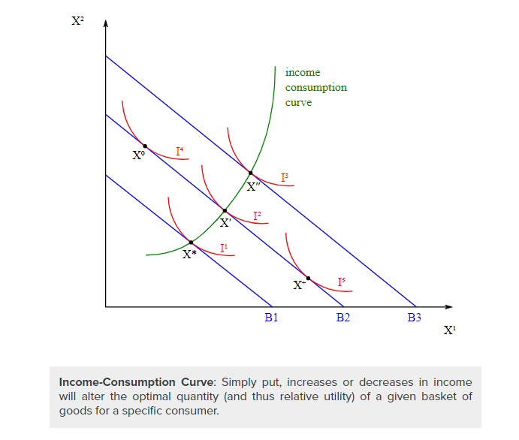

Slide 35
-IV- تأثير الدخل على خيارات المستهلك
تأثير الثروة The wealth effect يختلف قليلاً عن تأثير الدخل the income effect .
في الواقع ، يعكس تأثير الثروة التغييرات في اختيار المستهلك بناءً على الثروة المتصورة ، وليس الدخل الفعلي.
على سبيل المثال ، إذا كان الشخص يمتلك سهمًا يقدر سعره ، فإنهم يدركون أنهم أكثر ثراءً وقد ينفقون أكثر ، على الرغم من أنهم لم يدركوا هذه المكاسب وبالتالي لم يزداد دخلهم.

Slide 36
-IV- تأثير الدخل على خيارات المستهلك
-2- آثار الدخل على السلع المختلفة Effects of Income on Different Goods
تأثيرات الدخل على اختيار المستهلك تعقيدًا كنوع التغييرات الجيدة ، حيث تُظهر المنتجات والخدمات المختلفة خصائص مختلفة بالنسبة إلى كل من المنتجات / الخدمات الأخرى وتفضيلات المستهلكين والمنفعة.
نتيجة لذلك ، من المفيد تحديد الاختلافات في تأثيرات الدخل على
normal good السلعة الطبيعية ،
inferior good السلعة الدنيا،
complementary good السلعة التكملية
و substitute good السلعة البديلة

Slide 37
السلع المكملةComplementary Goods والسلع البديلة Substitute Goods :
السلع المكملة Complementary Goods هي ” السلع التي لا تستخدم إحداها إلا بوجود الأخرى لإشباع حاجة معينة ” كالورق والقلم ، السيارة والبنزين ، الشاي والسكر .
أما السلع البديلة Substitute Goods فهي ” السلع التي يمكن إحلال أحدها محل الأخرى لإشباع حاجة معينة ” مثل الشاي والقهوة ، اللحوم والأسماك ، الجامعة والكلية .
السلع العادية Normal Goods والسلع الدنيا Inferior Goods
السلع العادية Normal Goods هي ” السلع التي يزيد
الطلب عليها كلما زاد دخل المستهلك ، ويقل الطلب عليها عندما يقل دخل المستهلك ” .
أما السلع الدنيا ( الرديئة ) Inferior Goods فهي ” السلع التي تشبع حاجة إنسانية مباشرة ولكنها على درجة منخفضة من الجودة يقل إقبال الفرد عليها عندما يرتفع دخله ليتحول إلى استهلاك سلعة أخرى أكثر جودة ” .

Slide 38
-IV- تأثير الدخل على خيارات المستهلك
في دمج نظرية المستهلك وخيارات المستهلك مع مستوى الدخل ، فإن القواعد الأساسية هي أن زيادة الدخل ستزيد من المنفعة المحتملة التي يمكن للمستهلك الحصول عليها في السوق.
بفهم كيفية تطبيق ذلك بشكل عام ، جنبًا إلى جنب مع الظروف المحددة التي تملي أنواعًا معينة من السلع ، يصبح من السهل جدًا التنبؤ بسلوكيات الشراء لدى المستهلك عند مستويات الدخل المختلفة.

Slide 39
V- Impact of Price on Consumer's choices
1- Deriving overall demand
2- Price elasticity
- V- تأثير السعر على اختيارات المستهلك
1- اشتقاق الطلب الكلي
2- السعر

Slide 40

V-- تأثير السعر على خيارات المستهلك
-
يوضح منحنى الطلب كيف تستجيب خيارات المستهلك للتغيرات في السعر.
في جميع الحالات تقريبًا ، تكون خيارات المستهلك مدفوعة بالأسعار: مع ارتفاع السعر ، تنخفض الكمية التي يطلبها المستهلكون.
يتم تمثيل هذا الارتباط بين سعر البضائع والاستعداد للشراء بوضوح من خلال توليد منحنى الطلب (مع السعر كمحور Y والكمية كمحور X).
إن بناء الطلب ، الذي يوضح بالضبط المقدار الذي سيشتريه المستهلك الجيد بسعر معين ، هو تحديد لنظرية اختيار المستهلك.

Slide 41
V-- تأثير السعر على خيارات المستهلك
-
-1- اشتقاق الطلب الكلي Deriving overall demand
يتم إنشاء منحنى الطلب عن طريق حساب السعر الذي يرغب المستهلكون في دفعه مقابل كمية معينة من سلعة أو خدمة.
بالنسبة للسلع أو الخدمات العادية ، يتم توضيح الطلب من خلال منحنى مائل إلى أسفل ، حيث تزداد الكمية على المحور السيني بشكل عام مع انخفاض السعر على المحور الصادي (والعكس صحيح).
قد تتغير الكمية المطلوبة استجابة لكل من التحولات في الطلب (وإنشاء منحنى طلب جديد ، كما هو موضح في) والحركات على طول منحنى الطلب المحدد .

Slide 42
خامساً- تأثير السعر على خيارات المستهلك -4-
-2- مرونة السعر Price Elasticity
من الاعتبارات الهامة لتسعير المنتج / الخدمة المرونة السعرية لسلعة معينة ، مما يشير إلى مدى استجابة الطلب للتغير في السعر.
تعتبر مرونة السعر في الأساس مقياسًا لمقدار أي انحرافات في السعر ستدفع الكمية الإجمالية المشتراة لأعلى أو لأسفل ، مما يؤكد إلى أي مدى سيتم تحديد قرارات شراء المستهلك من خلال التسعير.
ستشهد السلعة المرنة للغاية أن المستهلكين أقل احتمالا للشراء عندما تكون الأسعار مرتفعة ويزداد احتمال شرائها عندما تكون الأسعار منخفضة ،
في حين أن السلعة ذات المرونة المنخفضة ستشهد المستهلكين يشترون نفس الكمية بغض النظر عن تغيرات الأسعار الصغيرة.

Slide 43

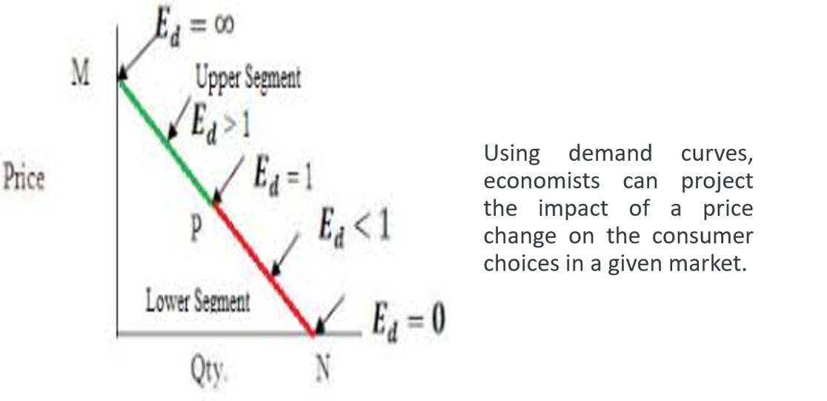
مرونة السعر : كما يوضح هذا الرسم البياني ، سيختلف ميل منحنى الطلب كنتيجة مباشرة لمدى مقارنة سلوكيات المستهلك الشرائية المرنة بتغيرات الأسعار.

